Slide 1
SISTEMÁTICA DE RASTREABILIDADE
DO OURO

Slide 2
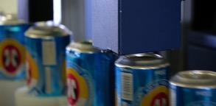
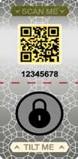
A EVOLUÇÃO
DA RASTREABILIDADE
1994
2009
2019
Selo de controle fiscal para aguardente, impresso somente em off-set.
O Selo Fiscal Líquido é uma tecnologia inovadora que, aplicada ao segmento de combustíveis, apoiará o combate à adulteração, sonegação e a fraude fiscal.
1999
O SICOBE permite à Receita Federal do Brasil controlar, on-line, todo o processo produtivo de bebidas no país.
Selo de controle fiscal para bebidas alcoólicas, impresso em off-set e em calcografia.
2001
O Selo Fiscal Inteligente prevê autenticação física e digital a partir da geração de um QR Code seguro (Digital Seal) e proteção em blockchain com rastreabilidade
ao longo da cadeia de distribuição.
Selo de controle fiscal para bebidas alcoólicas, impresso em off-set, calcografia + TOV.
2008
2021
2005
O SCORPIOS permite à Receita Federal do Brasil controlar, on-line, todo o processo produtivo de cigarros no país.
Selo de controle fiscal para Aguardente, impresso em off-set, calcografia, e banda holográfica.

Slide 3
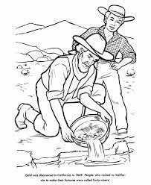
A CADEIA DO OURO
MERCADO INTERNO
GARIMPO
PCO
DTVM
JOALHERIAS
EMPRESAS DE TECNOLOGIA
LOGÍSTICA REVERSA
BANCOS
FUNDOS DE INVESTIMENTO
MINERADORA
REFINARIA
JOALHERIAS
EMPRESAS DE TECNOLOGIA
TRADES
PONTO DE VERIFICAÇÃO FÍSICA
BANCOS
FUNDOS DE INVESTIMENTO
MERCADO EXTERNO
Notes:
Revisão no sentido das setas.

Slide 4
RASTREABILIDADE SEGURA DA
DA CADEIA DO OURO
MERCADO INTERNO
GARIMPO
PCO
DTVM
JOALHERIAS
SELO FISCAL INTELIGENTE
EMPRESAS DE TECNOLOGIA
SELO FISCAL VIRTUAL
SELO FISCAL VIRTUAL
SELO FISCAL VIRTUAL
LOGÍSTICA REVERSA
BANCOS
FUNDOS DE INVESTIMENTO
MINERADORA
SELO FISCAL VIRTUAL
REFINARIA
SELO FISCAL INTELIGENTE
JOALHERIAS
EMPRESAS DE TECNOLOGIA
TRADES
PONTO DE VERIFICAÇÃO FÍSICA
BANCOS
FUNDOS DE INVESTIMENTO
SELO FISCAL VIRTUAL
MERCADO EXTERNO

Slide 5
TECNOLOGIA
BULLIONPROTECT®
O BULLIONPROTECT® É UMA SOLUÇÃO INTEGRADA,
QUE INCLUI UM SELO ÚNICO SEGURO E DISPOSITIVOS
DE VALIDAÇÃO PERSONALIZADOS.
Sua certificação LBMA (London Bullion Market Association) permite, através de sua regulamentação, que todos os atores da cadeia de suprimentos autentiquem produtos de metais preciosos.
ASSOCIA NO CÓDIGO QR SEGURO COM TODAS
AS INFORMAÇÕES DO LINGOTE:
responsável pela criação do lingote;
data de criação e número de série;
pais e estado de origem;
peso;
titulo minerários e rastreabilidade anterior na cadeia;
FONTE: https://www.sicpa.com/news/sicpas-bullionprotectr-solution-secure-integrity-gold-bars-certified-london-bullion-market

Slide 6
APLICATIVO
PARA RASTREAR O OURO
Notes:
Integra perfeitamente marcação, rastreabilidade segura e rastreabilidade de produtos ao longo de seu ciclo de vida: desde a produção até o consumo público.
Possibilita que governos controlem os setores da indústria em nível nacional, com base nas leis tributárias estabelecidas em cada país.

Slide 7
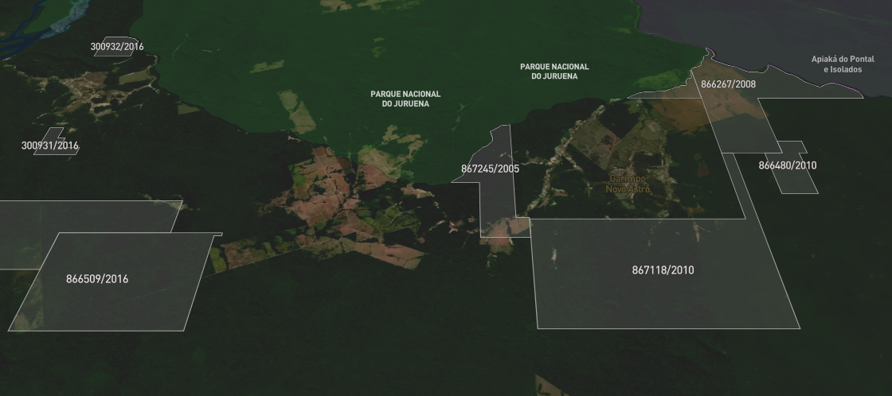
MONITORAMENTO
GARIMPEIRO
MONITORAMENTO 24H
DE SUA LOCALIZAÇÃO:
Alerta!
Obrigação legal de geração da agregação para transporte do ouro;
Geração do pacote, via app, com geolocalização automática e registrada em blockchain;
Obrigação legal do registro do envio para transporte do ouro;
Se o objetivo for a comercialização, precisa ser gerado, além da agregação, o envio do Selo Fiscal Digital;
Alerta em geolocalização de terras indígenas e unidades de conservação;
Alerta para práticas ilegais, como extração além da PLG (geração de pacote fora da área definida na PLG);
Monitoramento pode ser estendido para transporte de ouro ao longo da cadeia.
Alerta!
PCO /Residência
Alerta!
PERMISSÕES DE LAVRA GARIMPEIRAS (PLGS) EM BRANCO, TERRAS INDÍGENAS (EM ROXO) E UNIDADES DE CONSERVAÇÃO (EM VERDE).

Slide 8
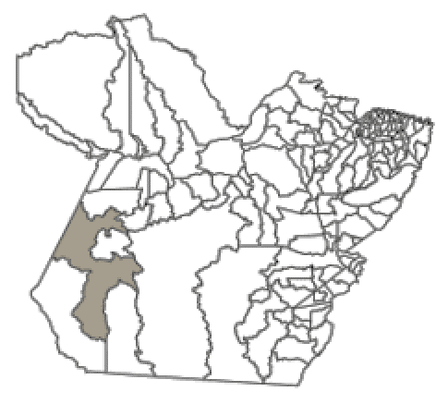
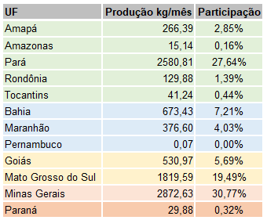
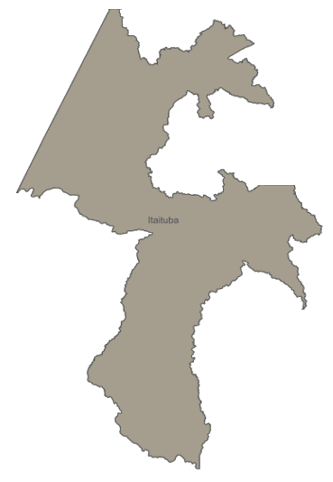
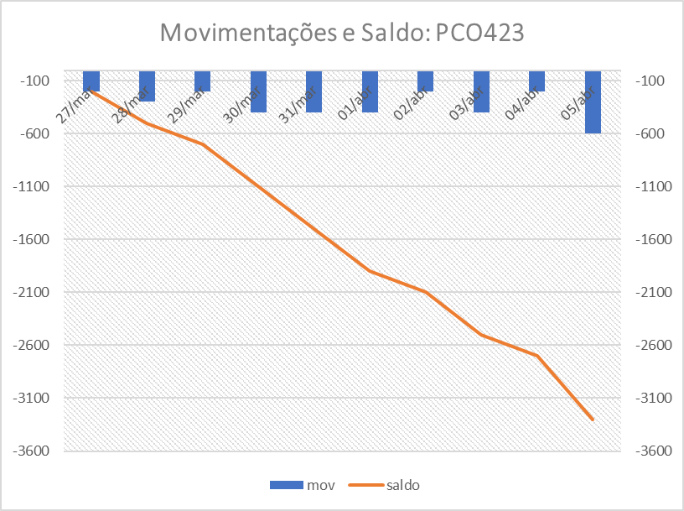
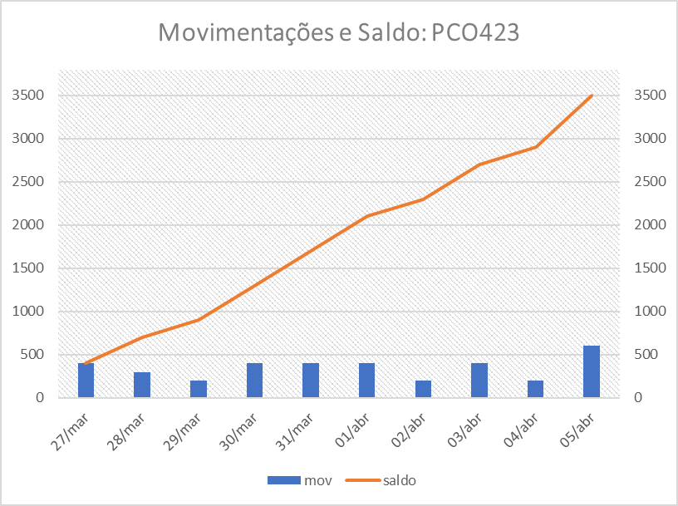
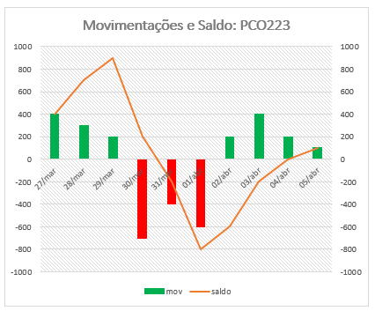
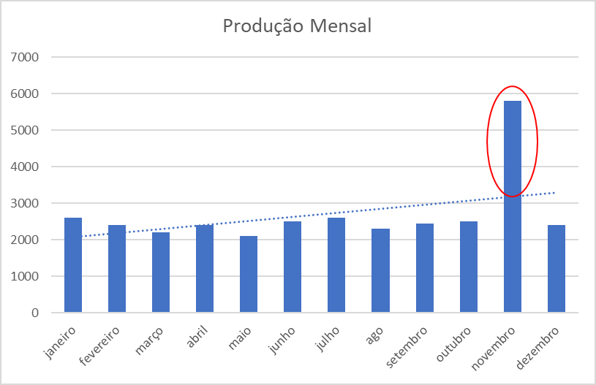
MONITORAMENTO E CONTROLE
INTELIGÊNCIA
Estado do Pará
ESTOQUE DA EXTRAÇÃO MENSAL
Garimpeiros
166
Cooperativas
32
PCO
2539
Refinarias
Trades
543
879
Município de Itaituba
PCO ESTOQUE MENSAL
 | OURO (Gramas)
PCO-0223 | -700
PCO-0123 | 2367
PCO-0423 | 3500
PCO-0502 | -3300
PCO-0931 | 672
SALDO MUITO NEGATIVO: deve ser alvo de auditoria (entradas não declaradas)
SALDO ALTO: deve ser alvo de auditoria (vendas não declaradas)
SALDO NEGATIVO: deve ser alvo de auditoria
SOLAVANCO: deve ser alvo de auditoria (possível inserção ilegal)

